Slide 1
Mathematik 10 Abels

Slide 2
$3^{5}=…$
$−7^{3}=…$
${\left(−7\right)}^{3}=…$

Slide 3
Was ist eine Potenz ?

Slide 4
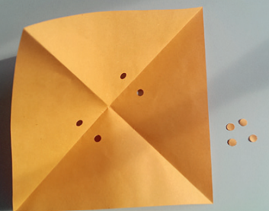
Tina stellt Konfetti mit einem Locher her. Sie faltet ein großes, quadratisches Papier entlang einer Diago-nalen zu einem Dreieck. Dieses faltet sie in der Mitte, sodass ein kleineres Dreieck entsteht, das sie mit einem Ein-Loch-Locher locht. Durch zweimaliges Falten vor dem Lochen hat sie vier Konfetti hergestellt.
Wie viele Konfetti erhält Tina durch einmaliges Lochen, wenn sie das Papier 4-mal bzw. 6-mal faltet?

Slide 5
Potenzen mit natürlichen Exponenten
Eine Potenz ist die Kurzschreibweise für ein Produkt aus gleichen Faktoren.
Für die Basis $a∈ℝ$ und den Exponenten $n∈ℕ$gilt:
Es gilt:
$a^{1}=a$
$a^{0}=1$
$0^{0}$ ist nicht definiert
$$a^{n}=a⋅a⋅…⋅a⋅a$$
$n$ mal

Slide 6
Fun8,9

Slide 7
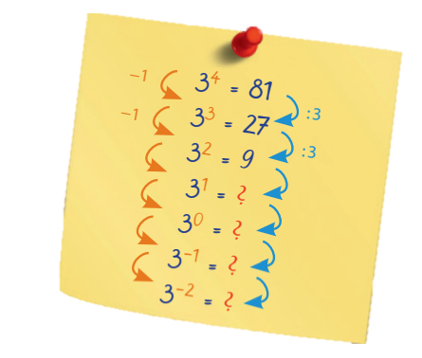

Slide 8
Potenzen mit ganzzahligen Exponenten
Für $a≠0$ vereinbart man die Schreibweise:
$$a^{−n}=\frac{1}{a^{n}}=\frac{1}{a⋅a⋅…⋅a⋅a}$$
$n$ mal

Slide 9
Fun10

